Slide 1
Народы Африки
Работу выполнила учитель географии МБОУ СОШ № 29
г. Новороссийска
Куклина Татьяна Владимировна

Slide 2
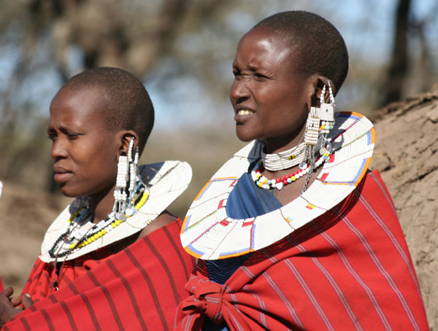
масаи
Масаи — полукочевой африканский коренной народ, живущий в саванне на юге Кении и на севере Танзании. Масаи являются, пожалуй, одним из самых известных племён Восточной Африки.

Slide 3
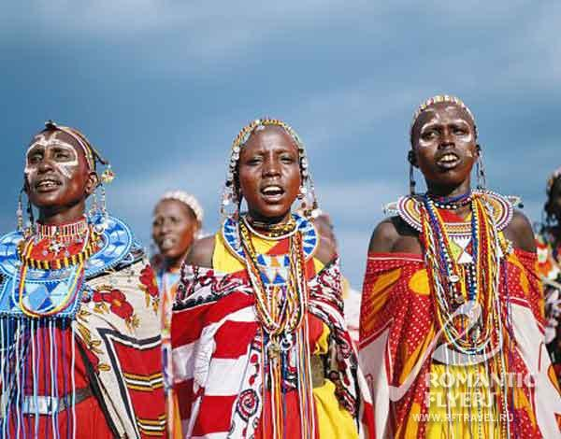
масаи
Несмотря на развитие современной цивилизации, они практически полностью сохранили свой традиционный уклад жизни, хотя это и становится труднее с каждым годом. Говорят на масайском языке.

Slide 4
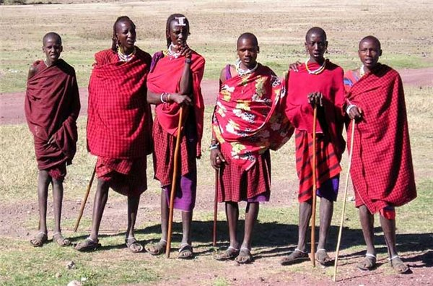
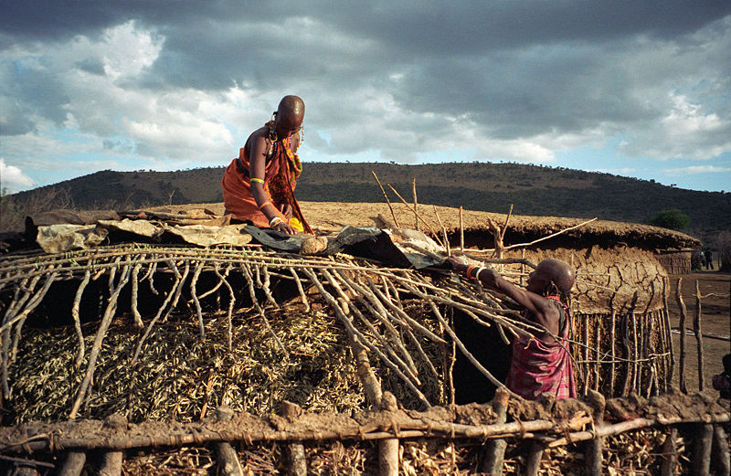
масаи

Slide 5
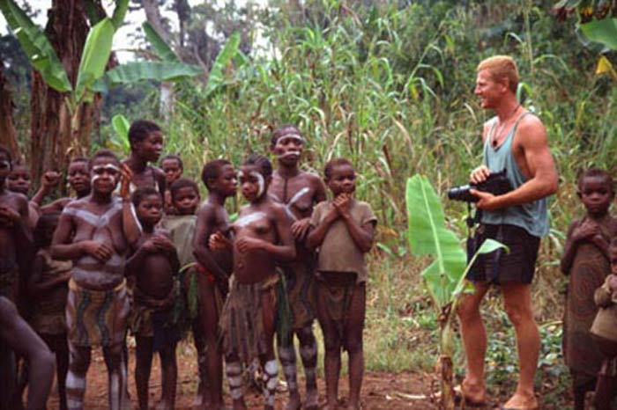
пигмеи
Пигмеи (греч. Πυγμαῖοι — «люди величиной с кулак») — группа низкорослых негроидных народов, обитающих в экваториальных лесах Африки.

Slide 6
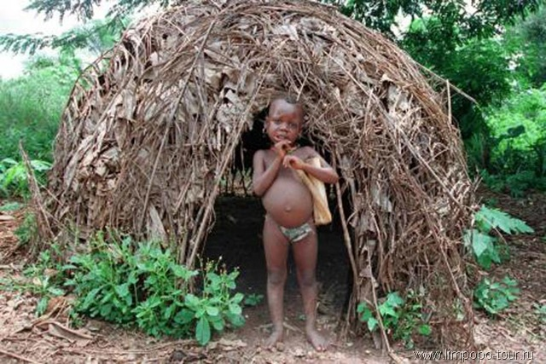
пигмеи
Рост от 144 до 150 см для взрослых мужчин, кожа светло-коричневая, волосы кучерявые, тёмные, губы сравнительно тонкие, крупное туловище, руки и ноги короткие

Slide 7
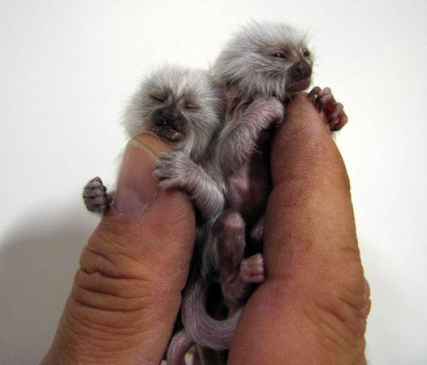
пигмеи
Основные занятия — охота и собирательство. Пигмеи не изготовляют каменных орудий; ранее не умели добывать огонь (источник огня переносили с собой). Орудие охоты — лук со стрелами с металлическими наконечниками, причём эти наконечники часто отравлены

Slide 8
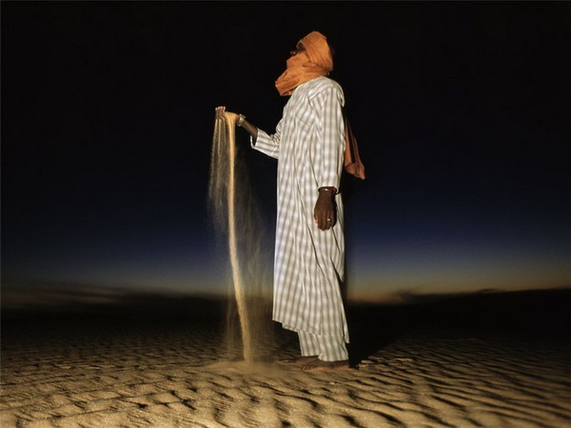
туареги
Мужчины туареги считаются самыми безжалостными и сильными воинами Африки, а так же лучшими торговцами. Женщина владеет семейными владениями, мужчина туарег обязан содержать семью. Мужчины предпочитают ножи и сабли современным видам оружия, и следуют строгому кодексу чести людей пустыни.

Slide 9
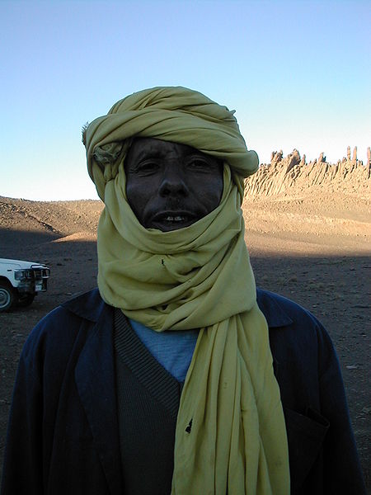
Их называют «синим народом пустыни», потому что туареги красят свои одежды в цвет индиго, причем сухим методом - вбивая камнями крупинки индиго в ткани, не замачивая в воде. От этого зачастую их кожа имеет синеватый оттенок индиго.

Slide 10
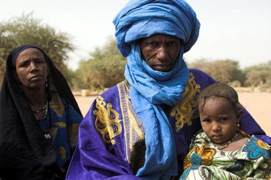
Причем мужчины туареги закрывают лицо почти полностью вуалью, спасаясь изначально от пыли пустыни, а потом уже сделав эту привычку традицией. Женщины туареги лицо не прикрывают ничем.

